Slide 1
HAJIMI 自动操作助手
项目：模糊视觉辅助问答系统
团队：第 32 组
答辩人：潘振喆 / 杨名 / 涂浚稷
汇报日期：2026 年 7 月

Slide 2
PART 01
项目背景与意义
PART 02
系统介绍与核心能力
PART 03
功能演示 · 桌面端
PART 04
管理与运营数据
PART 05
项目成果与亮点
PART 06
总结与展望

Slide 3
01
PART ONE
项目背景与意义

Slide 4
01
用户面临的困境
操作门槛高
面对复杂的软件界面，用户常常“知道要做什么，却找不到在哪里点”。功能层层嵌套、按钮命名专业，很多操作要在多级菜单里反复翻找；即便是简单任务也变得困难，还容易点错。
求助方式低效
查帮助文档、按 F1、上网搜教程、在多个窗口之间来回切换——不仅费时费力，网上的教程还常常与自己电脑上的软件版本、界面布局对不上号，照着做也走不通。

Slide 5
01
谁最需要它
D
视障用户：读屏工具对图形界面覆盖有限，很多按钮难以感知与操作。
3
新手用户：初次接触软件，面对陌生界面无从下手，容易在复杂菜单里迷路。
C
1
B
忙碌用户：不想研究操作细节，只想一句话交代目标，剩下的交给系统。
4
老年用户：视力与精细操作能力下降，看不清、点不准，需要更直观的引导。
A
2
HAJIMI 面向几类典型用户，帮助他们跨过操作门槛，把“不会用”变成“说一句就行”。

Slide 6
01
我们想做什么
说一句话就行：用最自然的语言表达目标，无需记忆菜单路径。
在界面上帮忙：既能标注指路，也能直接代替用户点击、输入。
?
?
?
系统自己看懂：自动识别屏幕元素、理解意图并规划操作步骤。
始终安全可控：风险评分与红线拦截贯穿全程，高危操作需确认。

Slide 7
02
PART TWO
系统介绍与核心能力

Slide 8
02
三步走，六件事
③ 步骤规划：由多模态大模型生成带坐标的操作步骤。
④ 可视标注：在真实界面叠加箭头、高亮框与编号提示。
② 意图理解：把自然语言归类到意图域并消解模糊指代。
⑤ 自动执行：调用系统自动化能力代为点击、输入、双击。
① 屏幕感知：截取屏幕并识别可点、可输入的界面元素。
⑥ 安全护栏：风险评分与红线拦截双重把关，高危自动挂起。
Idea

Slide 9
02
两种使用方式，都很自然
语音说
你既可以按住麦克风用语音说出目标，也可以直接在输入框打字。系统会先弄清你要做什么，再决定怎么帮：简单任务在界面上标注“点这里”，复杂任务则一步步代你完成。
打字问
看标注
整个过程可暂停、可恢复、可随时停止，主动权始终在用户手中。
帮你做

Slide 10
03
PART THREE
功能演示 · 桌面端

Slide 11
03
桌面助手：贴身又不打扰
01
常驻悬浮面板
02
多套界面主题
停靠在桌面角落，随时输入指令、查看每一步的执行进度与状态。
内置默认蓝、典雅黑、牛皮纸、黑金轻奢与适老等多套主题。
03
紧凑浮动条
04
屏幕标注覆盖层
一键收起为一条小窗，仅保留输入与状态，完全不遮挡工作区。
把“下一步点这里”用箭头、高亮框与编号直接画在真实界面上。

Slide 12
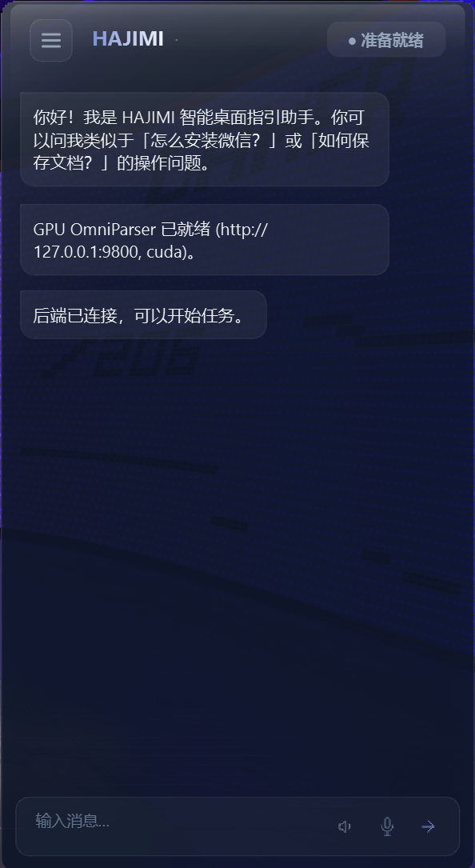
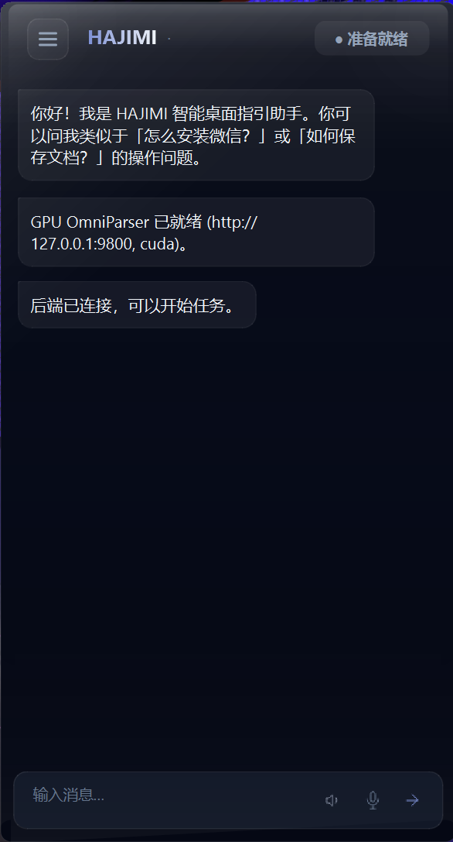
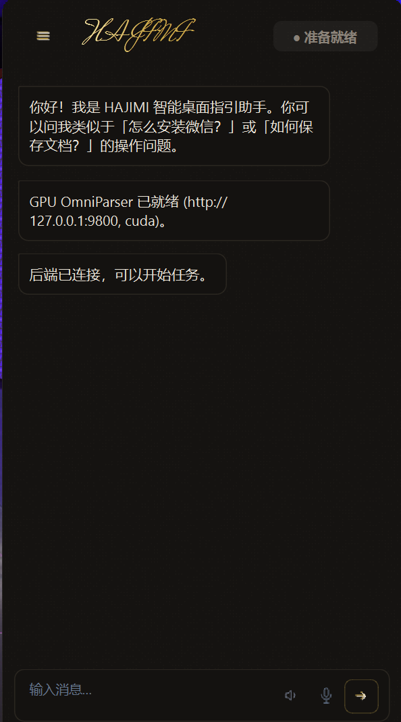
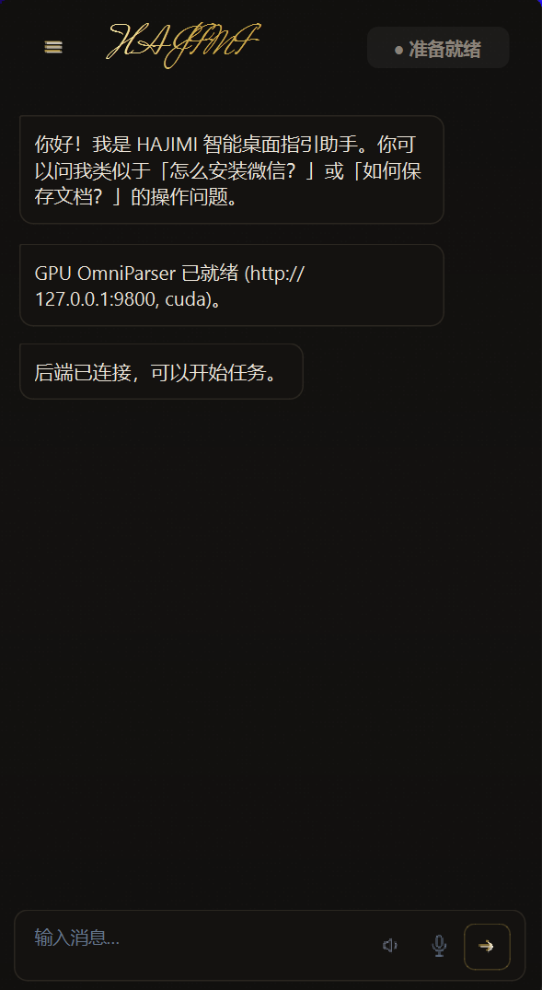
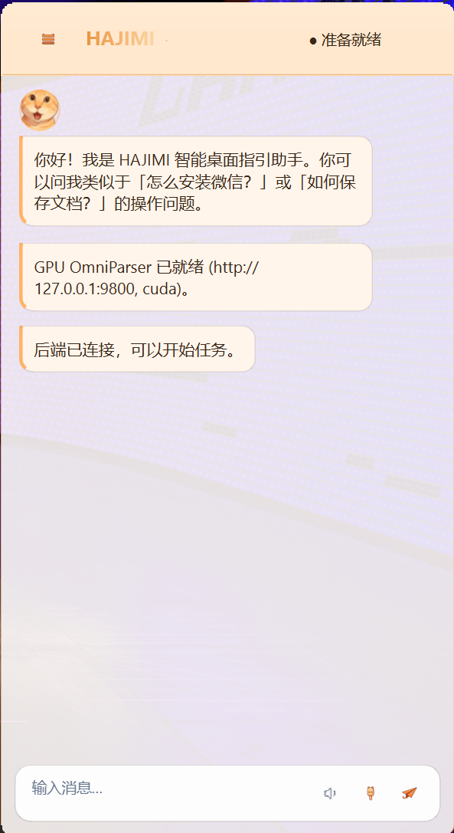
PART 03
五套界面主题
默认蓝
典雅黑
牛皮纸
黑金轻奢
耄耋（适老）

Slide 13
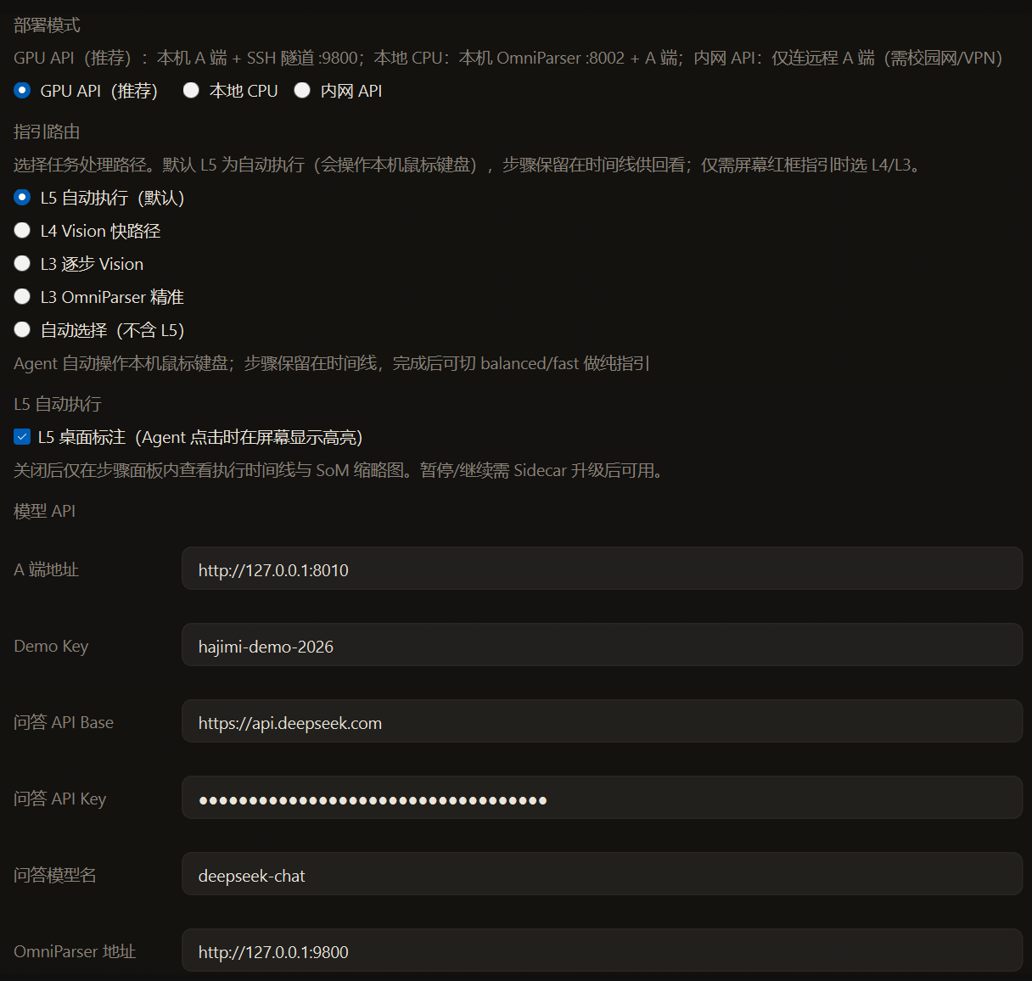
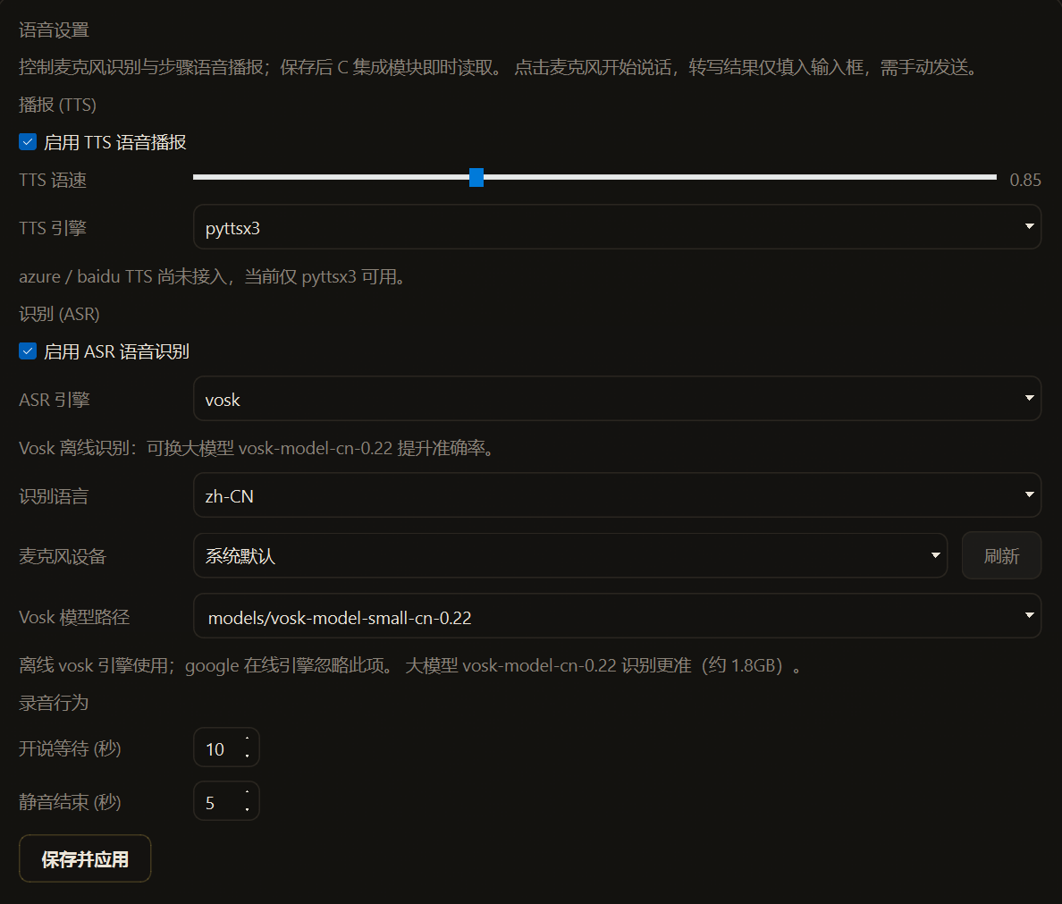
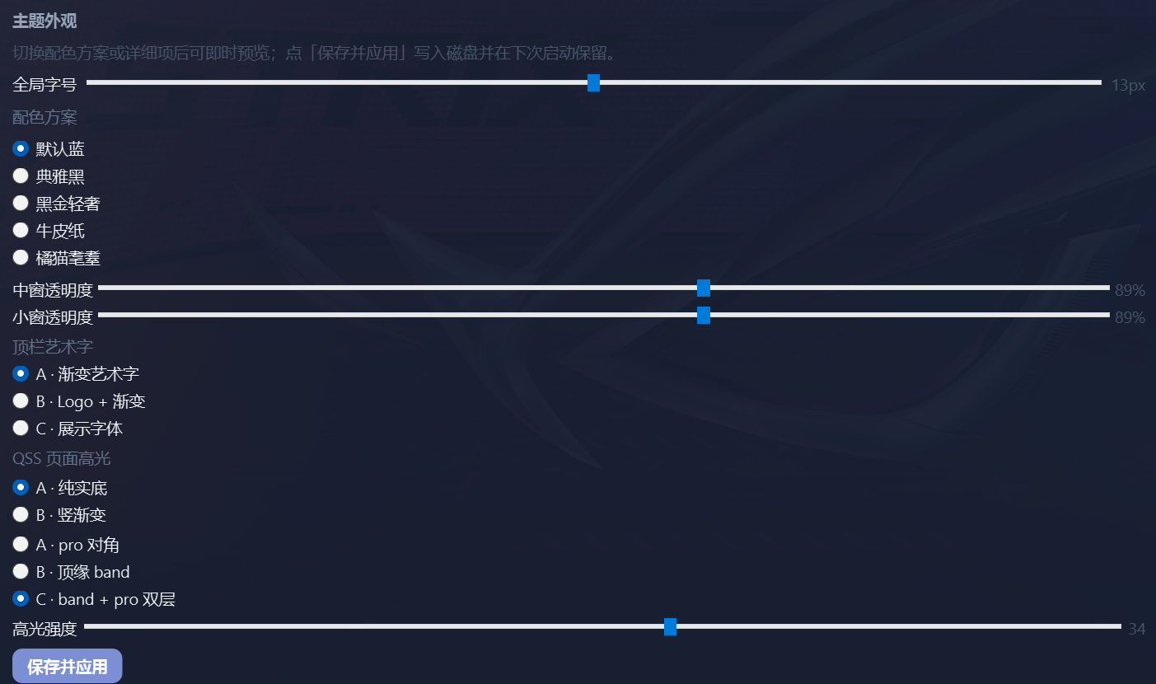
PART 03
系统设置 · 灵活可配
主题外观
语音交互
部署模式

Slide 14
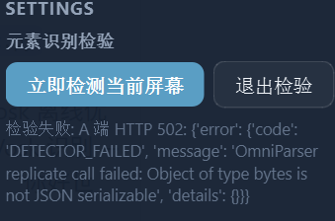
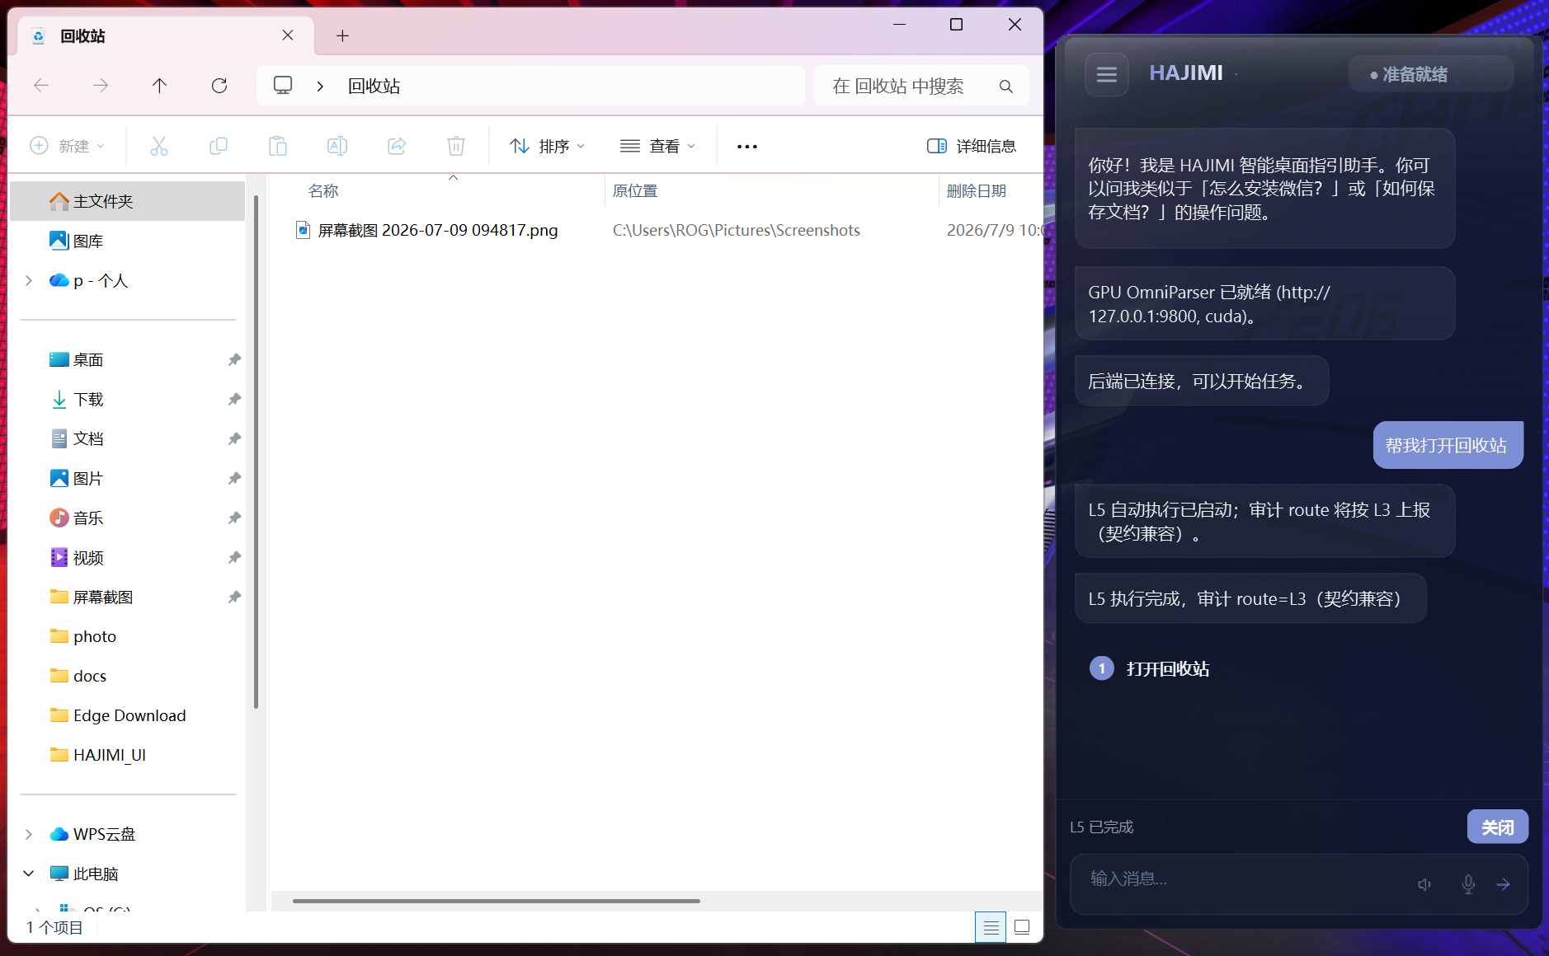
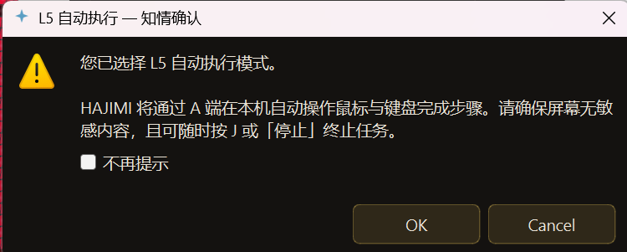
PART 03
自动执行与安全护栏
执行前检测确认
全屏标注 · 自动演示
高风险安全警示

Slide 15
04
PART FOUR
管理与运营数据

Slide 16
PART 04
Web 管理面板：一屏掌握全局
总览仪表盘
失败归因
任务量、成功率、耗时与趋势一目了然
按类型下钻到每个失败任务，还原当时的 LLM 快照
数据流监控
系统配置
以桑基图与双轴曲线呈现链路流向与调用量
各类运行参数在线热部署，保存即生效并留痕
用户管理
健康监控
用户、角色、任务数与登录情况集中维护
组件状态、资源占用与告警实时掌握并可导出
六大页面协同，覆盖运营分析与系统运维的日常所需

Slide 17
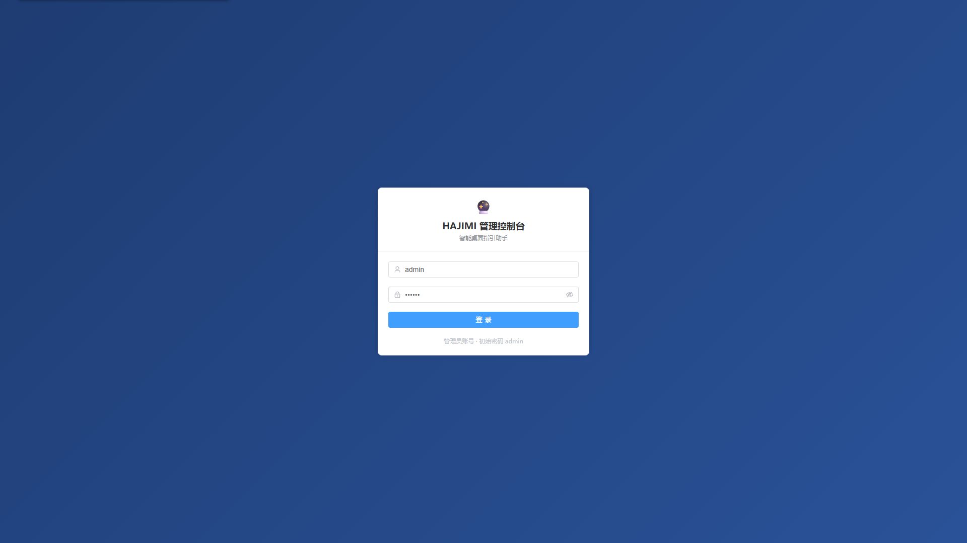
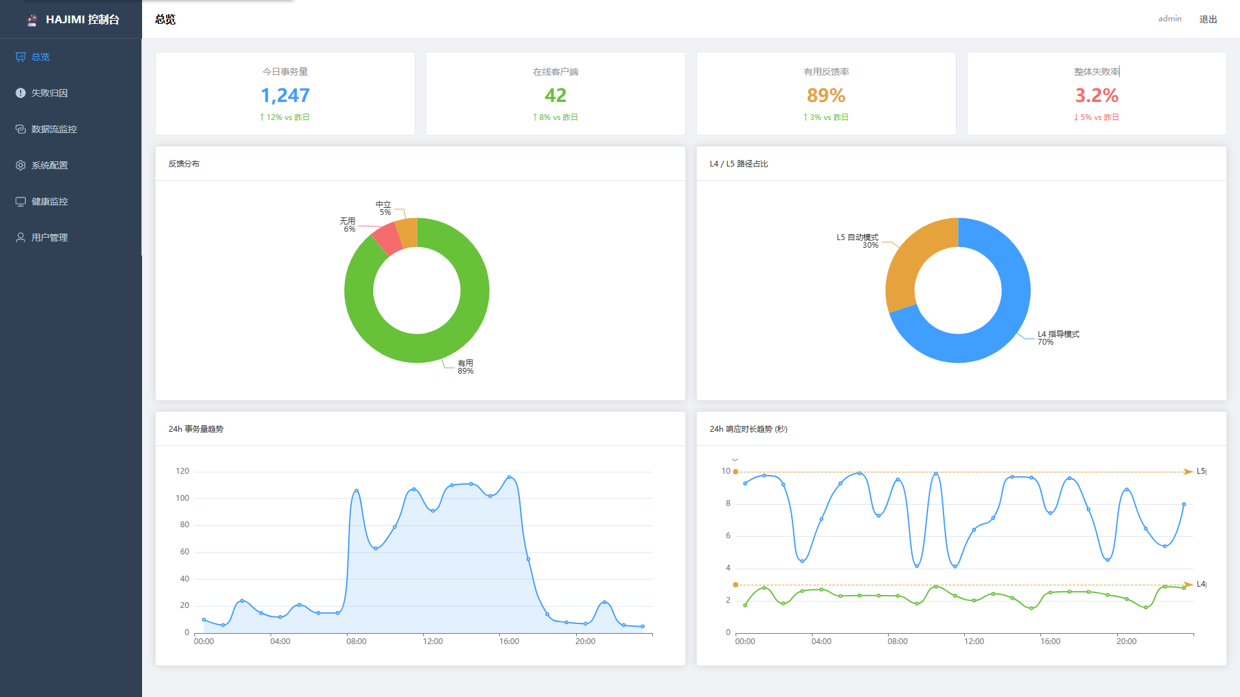
PART 04
登录与运营总览
登录
总览仪表盘

Slide 18
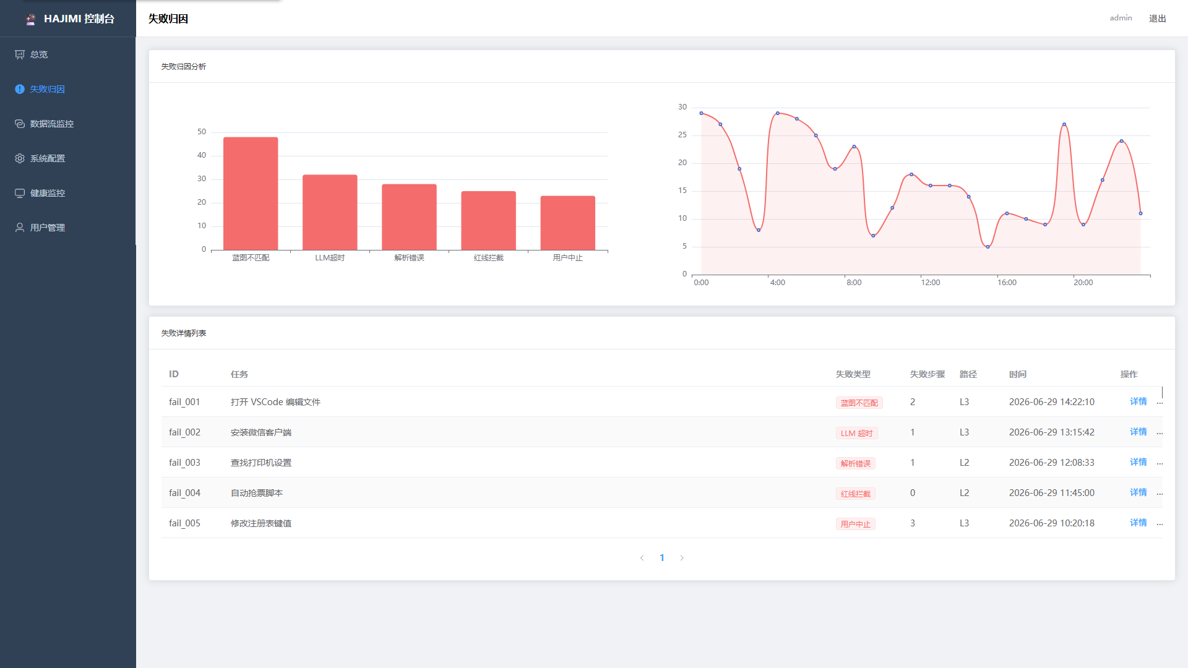
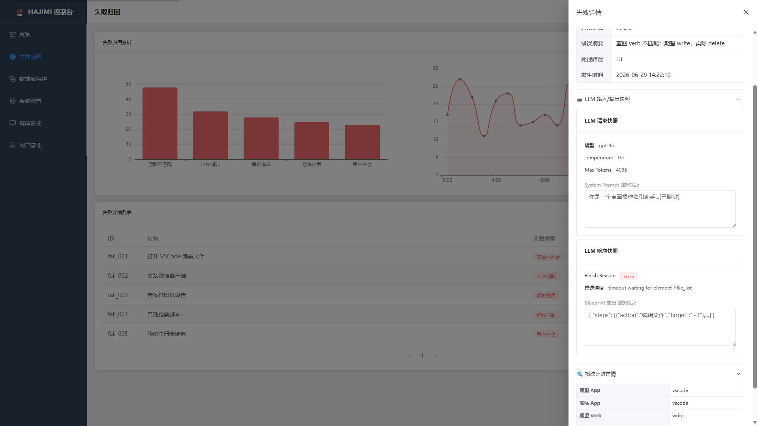
PART 04
失败归因：从列表到详情
失败列表与图表
详情抽屉（含 LLM 快照）

Slide 19
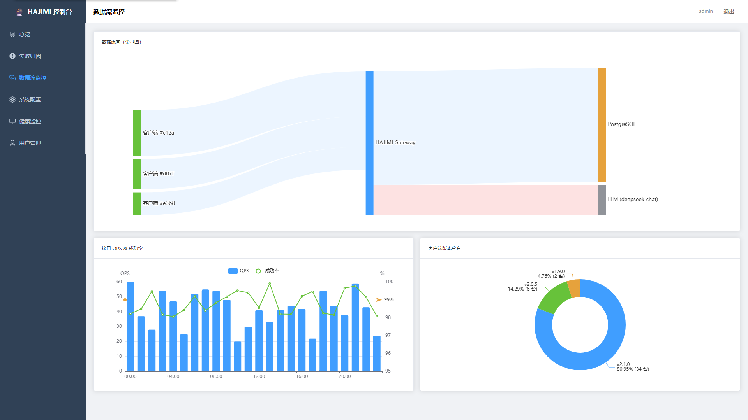
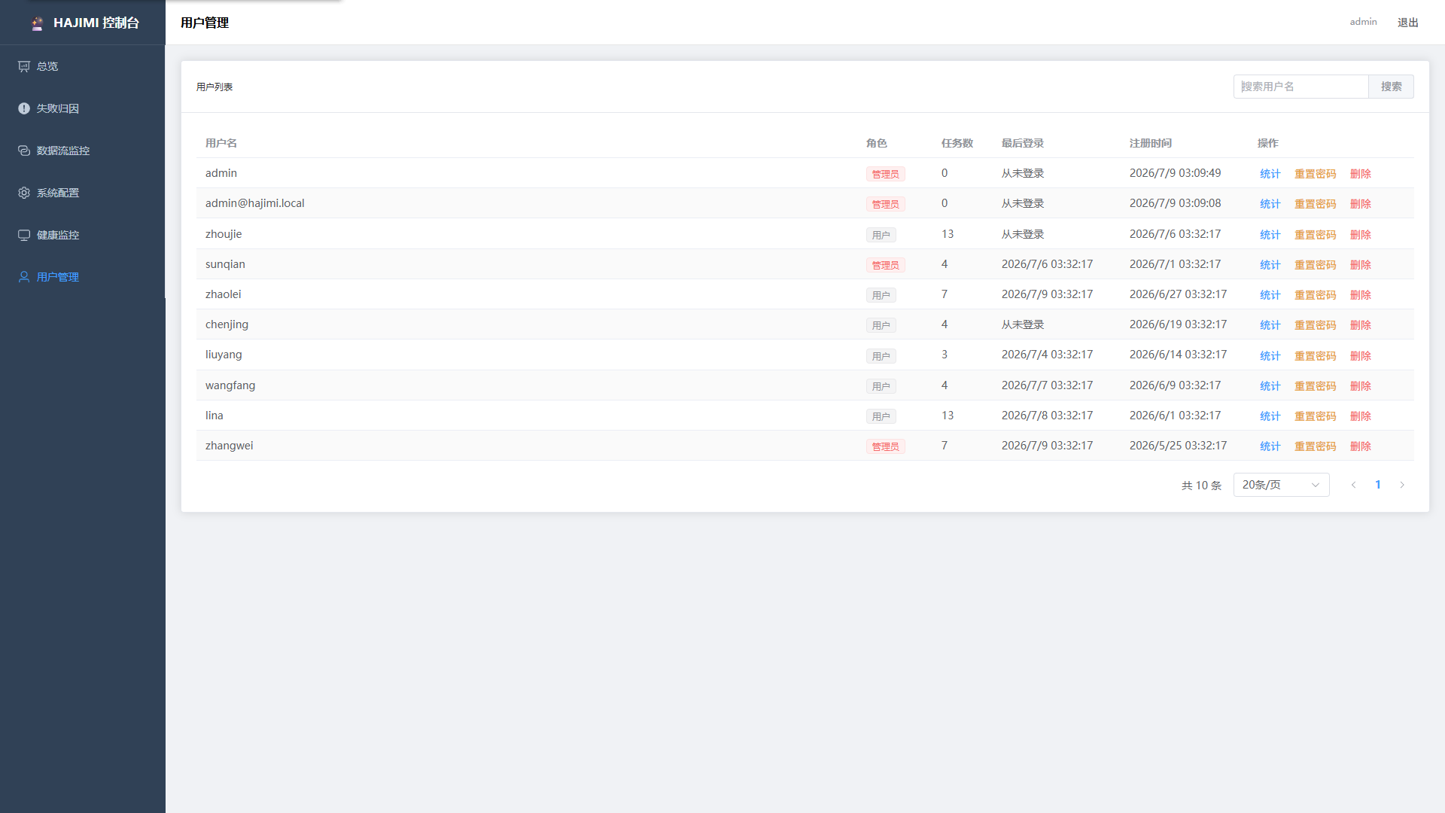
PART 04
数据流与用户管理
数据流监控
用户管理

Slide 20
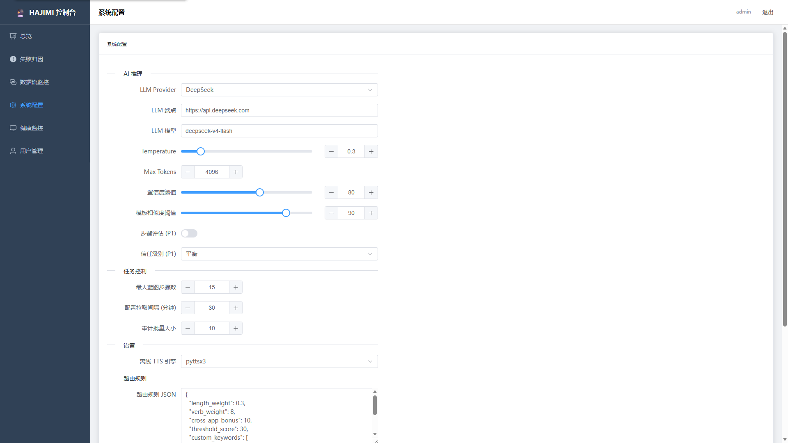
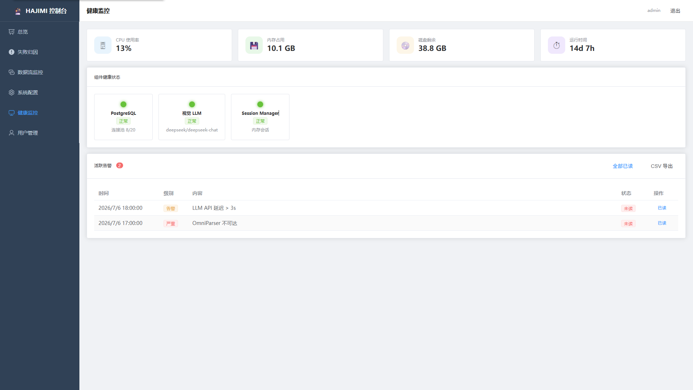
PART 04
系统配置与健康监控
系统配置
健康监控

Slide 21
05
PART FIVE
项目成果与亮点

Slide 22
05
五大亮点
可管可控：Web 面板对任务、失败与配置全程可视化运营。
看得懂屏幕：多模态视觉理解真实界面，不依赖写死坐标。
核心优势
随手可用：常驻桌面悬浮，语音与文字输入皆可。
帮得上忙：从“指路”升级到“代做”，真正替用户完成操作。
用得放心：风险评分（1–5）叠加红线拦截，双重护栏。

Slide 23
05
三端联通，稳定可用
管理面板：六大页面全部打通，数据从采集到展示端到端可追溯。
服务端：任务规划、安全校验、审计与配置等 31 个接口全部就位并通过联调。
三端联通
桌面客户端：悬浮面板、标注覆盖、自动执行与多套主题均已完成并可稳定运行。

Slide 24
05
质量有保障
系统经过完整的功能测试与全链路联调，既覆盖正常操作流程，也覆盖断网、误操作、被安全拦截等异常场景，端到端的数据连通性均已验证通过。
237 项测试全部通过
>>
六大页面回归通过
>>
关键链路端到端打通

Slide 25
06
PART SIX
总结与展望

Slide 26
06
一句话总结
它看得懂屏幕、听得懂指令、帮得上忙，并且始终在安全边界内工作，让自动化既好用又可控。
HAJIMI 让普通用户用最自然的方式——说一句话——就能完成原本繁琐的桌面操作，把“会不会用软件”这道门槛降到最低。
安全可控
降低门槛

Slide 27
06
未来展望
更聪明
持续打磨语音识别与合成的全链路体验，并提升复杂任务的规划成功率，让理解与执行更稳更准。
更普适
适配多屏与高分辨率显示环境，扩展对更多软件与业务场景的支持，覆盖更广的用户群体。

Slide 28
感谢聆听 · 敬请指正

